Slide 1
タイムカプセル（デジタル）
松尾、藤家
Notes:
今から私達の発表を始めます。班員は松尾と藤家です。私達は、タイムカプセル（デジタル）というアプリを作りました。

Slide 2
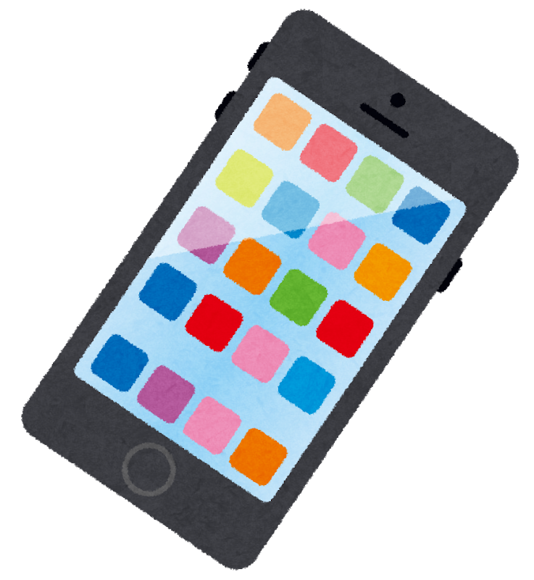
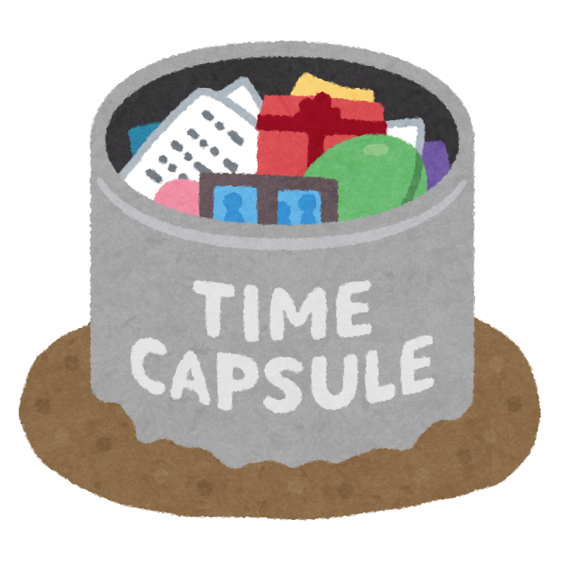
タイムカプセル（デジタル）とは？
今までのタイムカプセル
これからのタイムカプセル
Notes:
そもそもタイムカプセル（デジタル）とは何？ということですが、名前の通りデジタル化したタイムカプセルです。

Slide 3


なぜ作ったか
だめになってしまう
埋める場所がない
Notes:
このアプリを作った理由ですが、現在のタイムカプセルには専用の機器を使用しないと中身がだめになってしまう、埋める場所がない等問題があります。そういった問題を解決したいと思いこのアプリを作成しました。

Slide 4
アプリでできること
未来の自分にメッセージを送る
タイムカプセルを送るときの手間がない
Notes:
このタイムカプセルでは二つのことが出来ます。 まず、一つ目は皆さんが知っているタイムカプセルと同様、未来の自分にメッセージを送り、懐かしんだりすることができるということ。 もう一つは、埋める場所を考える手間など、専用の機器を用意する必要がないので、手軽に未来にメッセージを送ることができることです。 これにより、リマインドとしても使うことも出来ます。

Slide 5
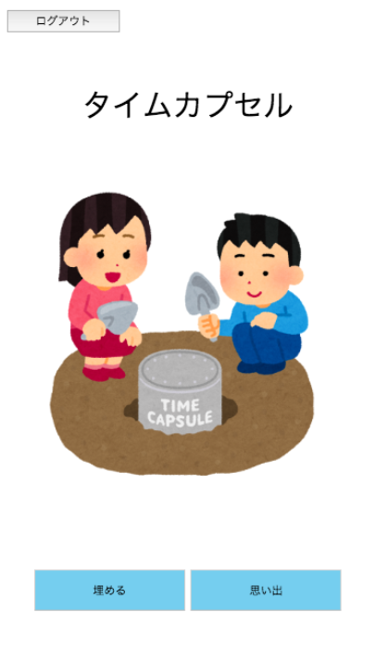
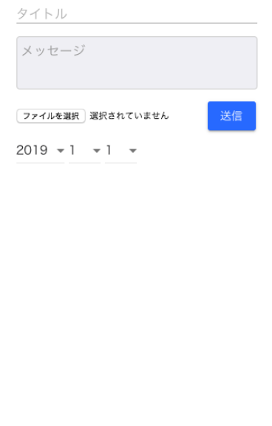
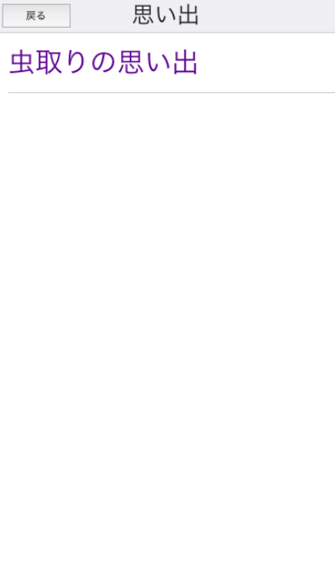
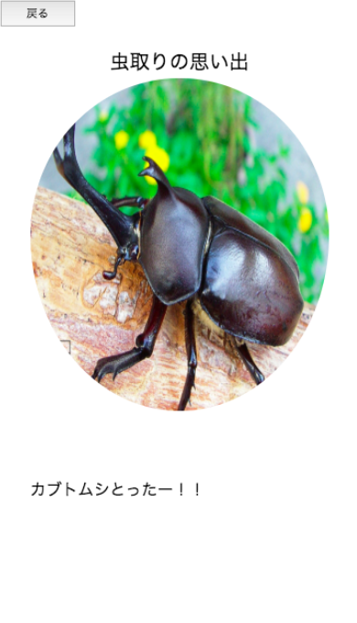
画面一覧
Notes:
次にアプリの使い方です。 スライドの一番左がメイン画面になります。 使用するには、最初に埋めると書いてあるボタンをタップします。 左から2番目の画面になり、メッセージのタイトルと送る内容、画像、送る日付を選択して送信を押します。 指定した日に通知が来て、タップすると一番右の画面になり、タイトル、画像、メッセージの内容が表示されます。 履歴を閲覧するにはメイン画面の思い出をタップします。 タップすると3番目の画面に今まで送ったタイムカプセルを一覧として表示することが出来ます。タップをすると通知された時と同じように一番右の画面に飛びます ちょっとここで残念なお知らせですが、日付を選んで通知しようとしていたのですが、ニフクラ を用いて通知するためには、有料プランに入らないといけなかったので実装することができませんでした

Slide 6
実機デモ

Slide 7

ターゲット層
思い出を保存したい人
物忘れが多い人
Notes:
次にターゲット層です。 メインのターゲット層は、思い出を保存したい人です。 手軽に思い出を振り返ることができます それ以外として最初に説明したリマインダとして使用する方も想定しています。

Slide 8


使用した技術
Notes:
使用した技術はMonaca、ニフクラのモバイルバックエンドを使用しました。

Slide 9
将来の展望
通知機能
SNSシェア機能
Notes:
続いて将来の展望です。
まずは通知機能です。これは正直実装しないとこのアプリがほとんど役に立たないので実装したいです。 あとは、SNSシェア機能です。これは、昔の自分がこんなメッセージ送ってたー、など共有できたら面白いのではないかなと思い作りたいと考えています。

Slide 10
今回の反省点
モナカで通知機能を作成できないことが最後に発覚したこと
仕事の割り振りがうまくできていなかった
体調不良で進まなかった
Notes:
最後に今回の反省点ですが、最大の反省点は通知機能を実装できないことが最後に発覚したことです。この点に関しては設計の時に気づくことができたと思います。
他には仕事の割り振りがうまくできていなかった、体調不良で開発が進まなかった等の反省点があります。次回の開発のときには反省点を活かしたいです。
これで私たちの発表を終わります。 ありがとうございました。

